Slide 1
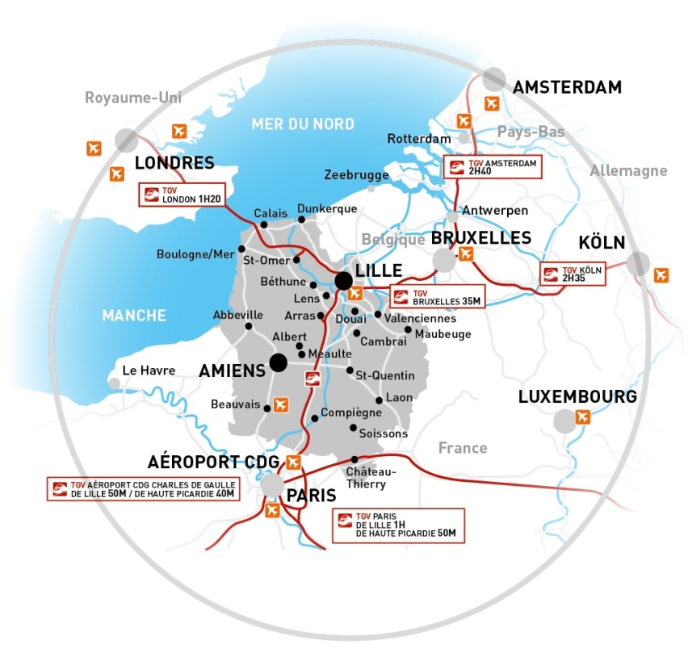
L'agriculture des Hauts-de-France en chiffres
2,1 millions d’hectares de surface agricole utile
27 400 exploitations agricoles, pour 6 M habitants (2eme Région)
Des exploitations agricoles plus grandes (78,5 ha en moyenne) que la moyenne nationale (55 ha en moyenne)
67 % du territoire régional valorisé par l’agriculture
206 000 emplois, directs et indirects
Des conditions agro-pédoclimatiques exceptionnelles
Un bassin de consommation très important
Service Affaires économiques et Prospective – Chambre d’Agriculture Hauts-de-France – Septembre 2017

Slide 2
Un palmarès agricole impressionnant et varié
1er
40 productions dans le top 5
des 13 régions françaises
2e
Betterave suc.
Blé
Chicorée à café
Chou de Brux.
Chrysanthème
Cornichon
Endive
Féverole
Haricot vert
Oignon blanc
PdT de conso.
PdtTfécule
Petit pois
Plants PdT
Pois protéag.
Salsifis
3e
Betterave potagère
Carotte
Chou-fleur
Epinard
Haricot à écosser
Haricot sec
Houblon
Lin textile
Mâche
Navet
4e
Champignon
Cresson
Oignon de couleur
Poireau
5e
Ail en sec
Autres choux
Céleri-rave
Colza
Œuf
Orge
Lait
Lapin
Porc
Poulet de chair
Rang de la région Hauts-de-France dans les productions nationales sur les volumes produits
Source : Agreste – SAA 2014
Service Affaires économiques et Prospective – Chambre d’Agriculture Hauts-de-France – Septembre 2017
Notes:
Parmi les leaders voire LA région leader dans de nombreuses cultures françaises et européennes
La 3ème région céréalière française
La 1ère région productive de blé tendre en France et en Europe
La 1ère région française et européenne pour la betterave
La 1ère région française de la pomme de terre
La 1ère région française du légume
Un pôle majeur pour les cultures non alimentaires
En tête des régions françaises pour les protéagineux, les pommes de terre féculières, le plant de pommes de terre, la région Nord PdC-Picardie est globalement spécialisée dans les cultures non alimentaires.
Ainsi, en lin textile, elle occupe la 2nde place et la 6ème pour ce qui est des oléagineux (avant tout du colza en région).
1ère région européenne pour les surfaces en culture énergétique avec plus de 60 000 ha et 16 % des surfaces européennes

Slide 3






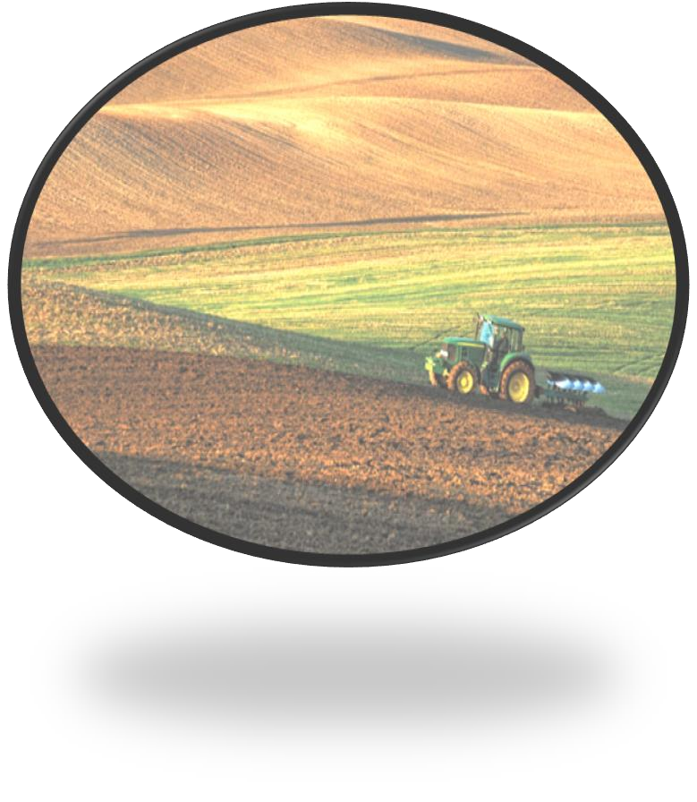





Près de 80 % des surfaces cultivées dédiées aux filières végétales
Surfaces irriguées
55 000ha
Plantes textiles 23 200 ha
Légumes et endives 48 200 ha
Autres cultures 11 500 ha
Pommes de terre 97 300 ha
1%
1%
Betteraves industr.
181 500 ha
5%
2%
8%
Oléo-protéagineux
205 900 ha
10%
2 136 400
hectares
de SAU des exploitations
en Hauts-de-France
Céréales
1 089 000 ha
51%
Prairies temporaires et artificielles
28 500 ha
Fourrages
126 900 ha
1%
6%
14%
Surfaces en herbe
295 100 ha
1%
Jachères
29 300 ha
Source : Agreste SAA 2015, traitements Chambres d’Agriculture des HDF et NPDC

Slide 4
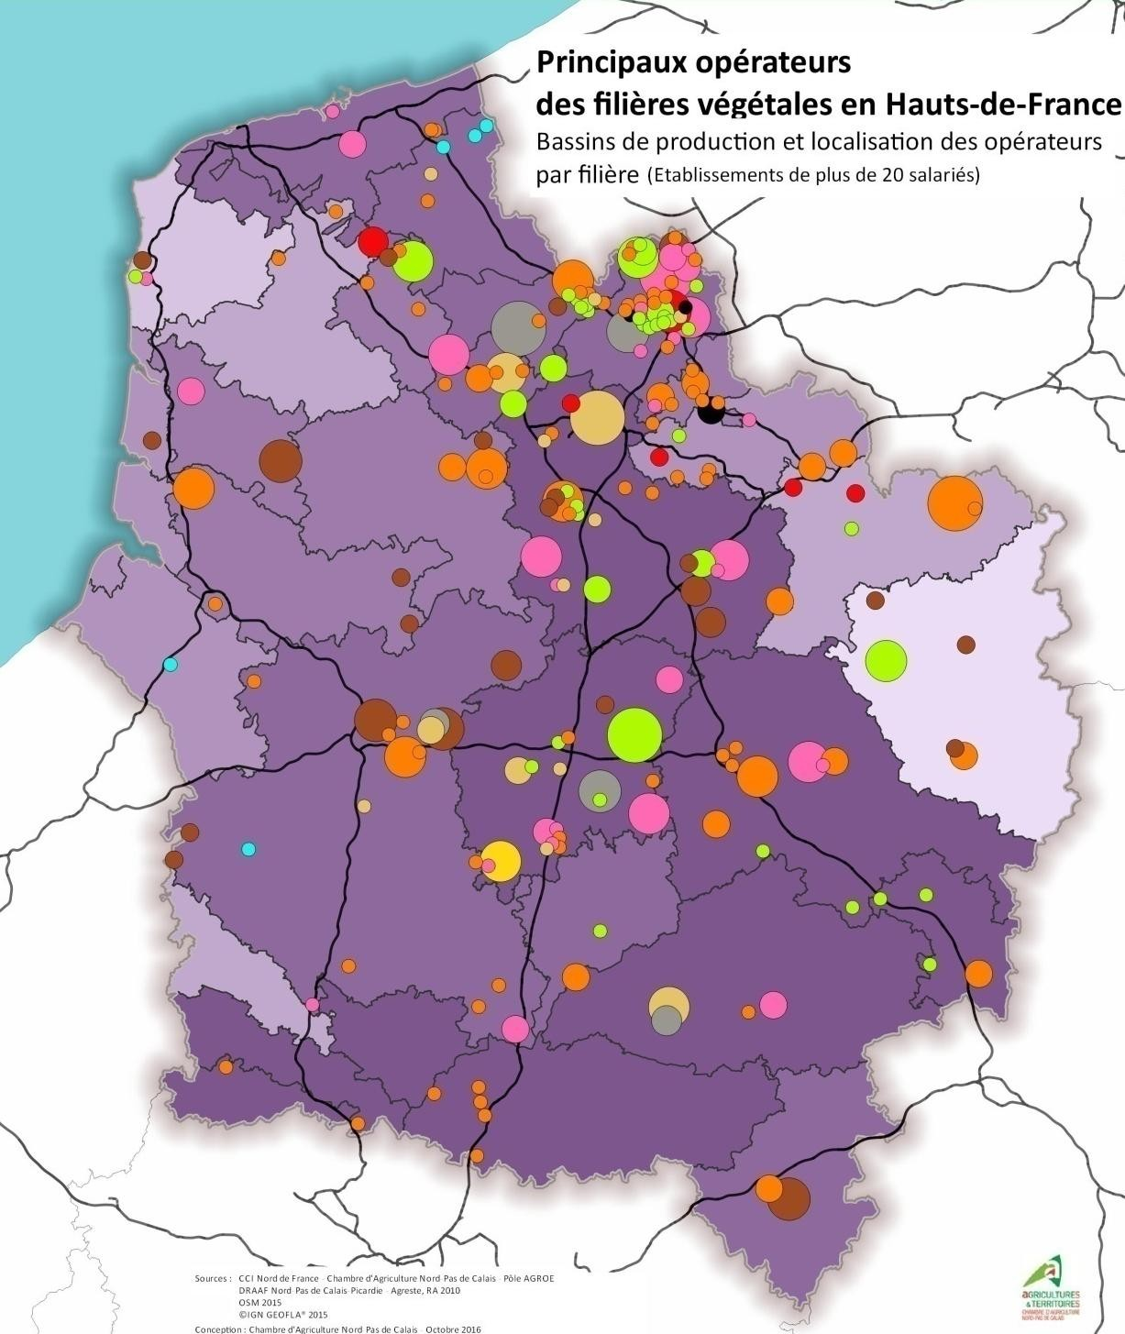
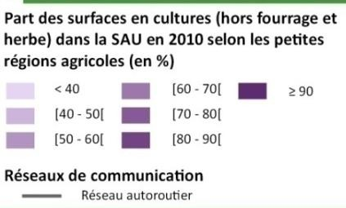
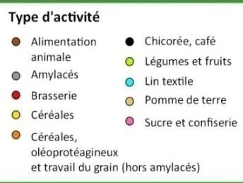
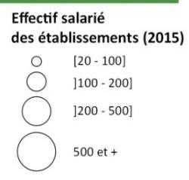
Un territoire régional maillé par de multiples opérateurs des diverses filières

Slide 5



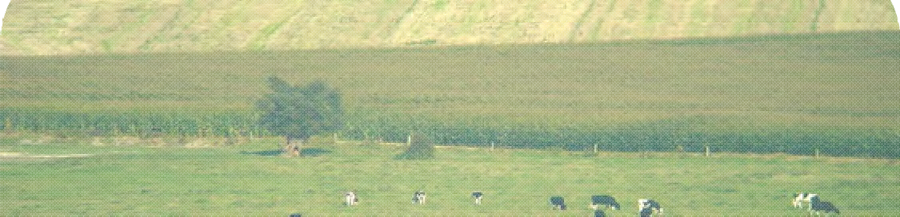






Plus de 206 000 emplois directs et indirects en Hauts-de-France – 1er employeur
11 100 emplois en AMONT
15 000 emplois
dans les
22 900 emplois
dans les
91 000 emplois en PRODUCTION
(exploitations agricoles)
OPA ET ADMINISTRATIONS
SERVICES
(+ 1 100 en pêche et aquaculture)
65 200 emplois en AVAL
Sources : Fichier agroalimentaire partenarial Hauts-de-France CCI-Agroé-Chambre d’agriculture 2016, ACOSS 2016, MSA 59-62 et MSA Picardie 2015, traitements Chambre d’agriculture Hauts-de-France

Slide 6
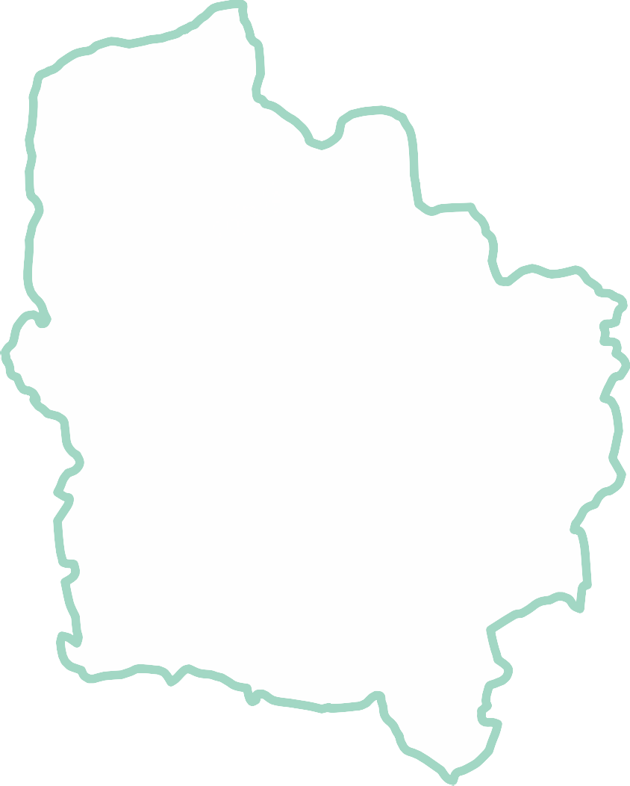








La 1ère région française des pommes de terre
Récolte française toutes pommes de terre par région en 2015
Autres
* Chiffres toutes pommes de terre : plant, fécule et consommation.
Ile de France
Bretagne
Centre-Val de Loire
régions
97 320 hectares*
4 % de la SAU
Hauts-de- France
4,3 millions de tonnes récoltées*
743 t par exploitation, 44 t / hectare
Normandie
Grand-Est
61%
5 810 exploitations cultivant des PdT*
21 % du nombre total d’exploitations
Le regroupement des deux premières régions de la pomme de
terre française donne naissance à un géant de ce secteur.
Près de 2 pommes de terre françaises sur 3 en sont issues, voire même près de 3 sur 4 pour les pommes de terre destinées à la production de fécule.
1 001 millions d’€ de chiffre d’affaires*
24 % du chiffre d’affaires végétal 17 % du chiffre d’affaires total
Sources : Agreste SAA 2015, Comptes 2015, RA 2010,
traitements Chambres d’Agriculture des HDF et NPDC

Slide 7
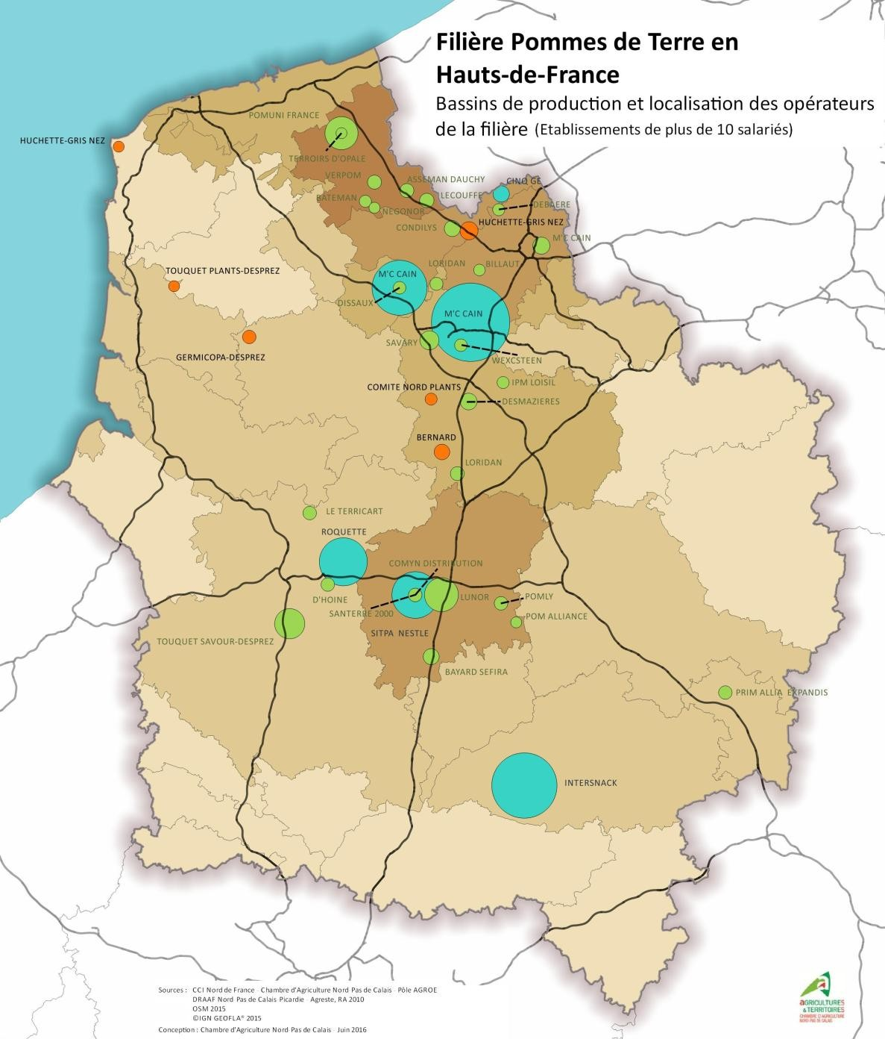
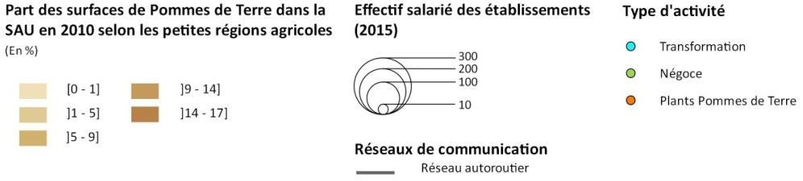
Une localisation des opérateurs liée aux bassins de production et aux axes de communication
La 1ère région française des pommes de terre
97 320 hectares*
4 % de la SAU
4,3 millions de tonnes récoltées*
743 t par exploitation,
44 t / hectare
La répartition des régions agricoles des Hauts-de-France selon la part de la surface agricole destinée à la pomme de terre, dessine un bassin de production orienté nord-sud, qui va de Dunkerque-Calais jusqu’au centre de la Picardie.
La majeure partie des entreprises de transformation et de négoce de pomme de terre sont situées à proximité des grands axes autoroutiers qui traversent cette zone de production.

Slide 8










La 1ère région française du légume
Superficies légumières* françaises par région en 2015
* Tous légumes : endives +
légumes de conserverie + autres légumes
Autres régions
Hauts-de- France
27%
Pays de Loire Centre Val
de Loire
PACA et Corse
48 200 hectares*
2 % de la SAU
1 million de tonnes récoltées*
Nouvelle Aquitaine
Occitanie
4 780 exploitations cultivant des légumes*
17 % du nombre total d’exploitations
Bretagne
Toutes spécialités légumières confondues, le trio de
tête rassemble les deux tiers des surfaces françaises.
Les Hauts-de-France prennent la 1ère place avec plus du quart des surfaces, cette proportion atteignant 33 % pour les légumes de conserverie et jusqu’à 90 % pour les racines d’endives.
441 millions d’€ de chiffre d’affaires*
10 % du chiffre d’affaires végétal
8 % du chiffre d’affaires total
Sources : Agreste SAA 2015, Comptes 2015, RA 2010, , traitements
Chambres d’Agriculture des HDF et NPDC

Slide 9
Des poids lourds en aval
Les 30 premiers établissements agroalimentaires des filières végétales en Hauts-de-France (2016)
Raison sociale | Localisation | Filières | Maillon | Taille
ROQUETTE | LESTREM (62) | Céréales - Amylacés | Transformation | Plus de 2 000 salariés
MENISSEZ | FEIGNIES (59) | Céréales-boul.-biscuit. | Transformation | De 500 à 999 salariés
LAMY LUTTI | BONDUES (59) | Sucre et confiserie | Transformation | De 500 à 999 salariés
M'C CAIN | HARNES (62) | Pommes de terre | Transformation | De 500 à 999 salariés
BONDUELLE | ESTREES MONS (80) | Légumes | Transformation | De 500 à 999 salariés
BONDUELLE | RENESCURE (59) | Légumes et fruits | Transformation | De 250 à 499 salariés
DAILYCER | FAVEROLLES (80) | Céréales | Transformation | De 250 à 499 salariés
NORIAP COOP | BOVES (80) | Céréales | Négoce | De 250 à 499 salariés
INTERSNACK VICO | MONTIGNY LENGRAIN (02) | Pommes de terre | Transformation | De 250 à 499 salariés
SCA UNEAL-AD VITAM | SAINT LAURENT BLANGY (62) | Céréales | Négoce | De 250 à 499 salariés
CARGILL | HAUBOURDIN (59) | Céréales - Amylacés | Transformation | De 250 à 499 salariés
BOUQUET D'OR - CEMOI | VILLENEUVE D'ASCQ (59) | Sucre et confiserie | Transformation | De 250 à 499 salariés
AJINOMOTO EUROLYSINE | AMIENS (80) | Alimentation animale | Transformation | De 250 à 499 salariés
UNITED BISCUITS | NIEPPE (59) | Céréales-boul.-biscuit. | Transformation | De 250 à 499 salariés
NESTLE PURINA PETCARE | AUBIGNY (80) | Alimentation animale | Transformation | De 250 à 499 salariés
HEINEKEN ENTREPRISE | MONS EN BAROEUL (59) | Brasserie | Transformation | De 250 à 499 salariés
FERME DE LA GONTIERE | COMINES (59) | Légumes et fruits | Transformation | De 250 à 499 salariés
NESTLE PURINA PETCARE FRANCE | MARCONNELLE (62) | Alimentation animale | Transformation | De 250 à 499 salariés
CEREAL PARTNERS NESTLE | ITANCOURT (02) | Céréales | Transformation | De 250 à 499 salariés
BRIOCHE PASQUIER | VRON (80) | Céréales-boul.-biscuit. | Transformation | De 250 à 499 salariés
TEREOS FRANCE | LILLERS (62) | Sucre et confiserie | Transformation | De 250 à 499 salariés
M'C CAIN | BETHUNE (62) | Pommes de terre | Transformation | De 100 à 249 salariés
TEREOS SYRAL | MESNIL SAINT NICAISE (80) | Céréales - Amylacés | Transformation | De 100 à 249 salariés
BRIOCHE PASQUIER | AUBIGNY EN ARTOIS (62) | Céréales-boul.-biscuit. | Transformation | De 100 à 249 salariés
SAS INZO IN VIVO | CHIERRY (02) | Alimentation animale | Transformation | De 100 à 249 salariés
SAINT LOUIS SUCRE - SUDSUCKER | EPPEVILLE (80) | Sucre et confiserie | Transformation | De 100 à 249 salariés
TEREOS FRANCE | BOIRY SAINTE RICTRUDE (62) | Sucre et confiserie | Transformation | De 100 à 249 salariés
MATERNE | BOUE (02) | Fruits | Transformation | De 100 à 249 salariés
TEREOS FRANCE | ESCAUDOEUVRES (59) | Sucre et confiserie | Transformation | De 100 à 249 salariés
TEREOS FRANCE | ORIGNY SAINTE BENOITE (02) | Sucre et confiserie | Transformation | De 100 à 249 salariés
Source : Fichier Chambre d’Agriculture Hauts-de-France d’après CCI Hauts-de-France, Pôle Agroé, Coop de France

Slide 10
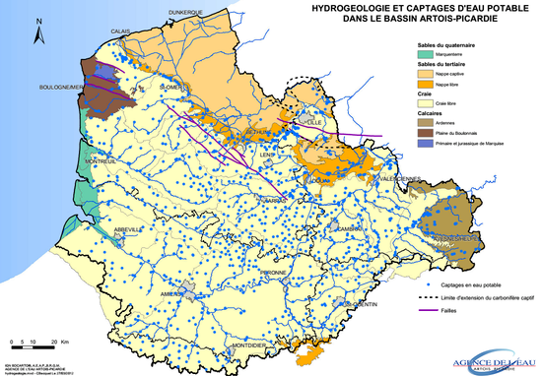
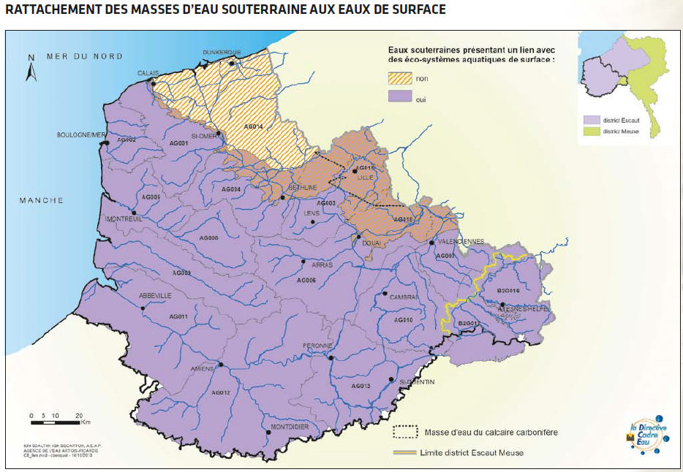
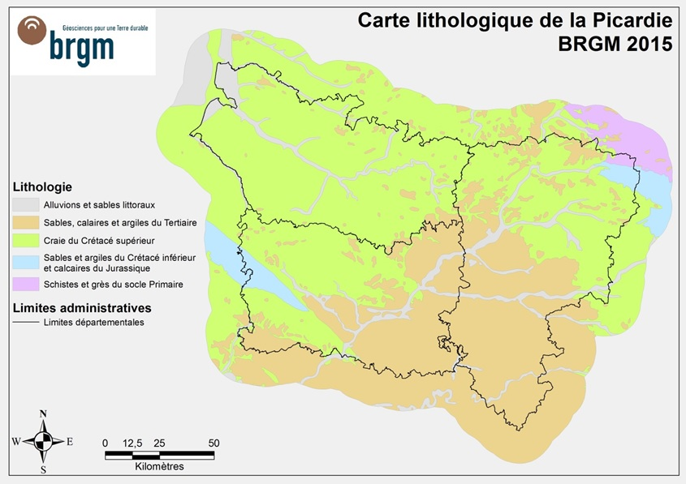
Contexte hydrogéologique – la ressource souterraine
Craie = 94 % de l’AEP
Service Affaires économiques et Prospective – Chambre d’Agriculture Hauts-de-France – Septembre 2017

Slide 11
Les consommations en eau en Hauts de France
(année 2017)
Source : DREAL Hauts de France
Consommation globalement stable en AEP – industrie
Fonction du climat en irrigation -
Augmentation du nombre de forages agricoles en tendance

Slide 12
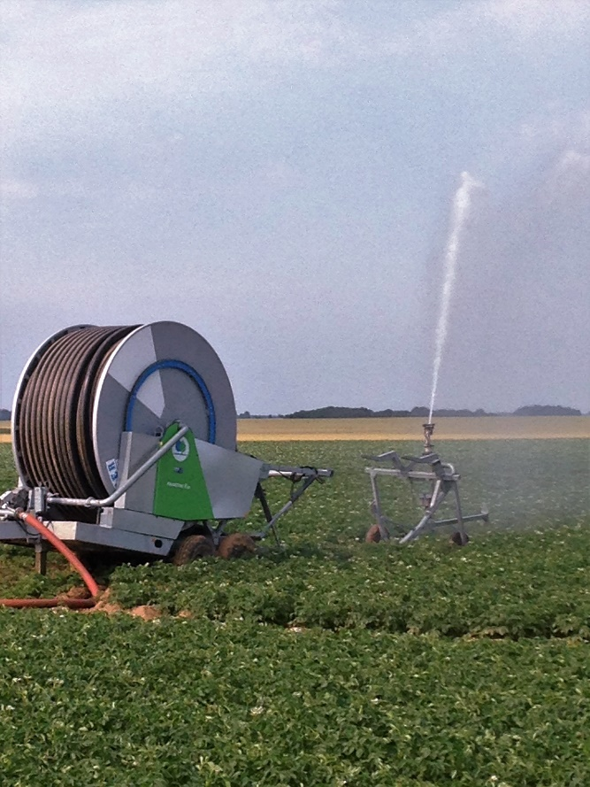
L’irrigation en Hauts de France
Environ 1700 exploitations irrigantes
55 000 ha irrigués en moyenne
Certains secteurs où se concentrent les forages
Matériel utilisé en très grande majorité par les irrigants : le canon sur enrouleur
Des questions qui se posent :
Des besoins en augmentation en surfaces (industrie) et en cultures
Certains secteurs « contingentés » (EX: ZRE Oise-Aronde)
Conséquences d’un changement climatique ?
  Sur la production : périodes de stress, rendement, qualité…
  Demande de la plante en augmentation
  Sur la ressource : disponibilité différente selon les secteurs, selon les années
  Les années sèches passées montrent une inquiétude générale, sont-elles représentatives de l’avenir ?
  Une réglementation plus contraignante, de nombreuses études en cours sur l’état et les perspectives de la ressource
Service Affaires économiques et Prospective – Chambre d’Agriculture Hauts-de-France – Septembre 2017

Slide 13
L’irrigation en Hauts de France
Quelles pistes pour optimiser la gestion de l’eau/l’irrigation?
Exemples :
Leviers agronomiques
  Améliorations variétales
  Rotations, couverture des sols et structure des sols (tassements…)
  Systèmes d’irrigation et pilotage (OAD)
  Améliorations du matériel et de l’automatisation
Solutions alternatives
  Stockages hors saison d’irrigation
  Réutilisation d’eaux usées IAA et STEP (aspects sanitaires)
  Recharge de nappes dans les secteurs sensibles
  Solutions collectives…
Service Affaires économiques et Prospective – Chambre d’Agriculture Hauts-de-France – Septembre 2017

